Slide 1

抛 物 线

Slide 2

基础知识再现
1.抛物线的定义：平面内到定点F与到定直线l(F l )的距离之比为1的点的轨迹叫做抛物线.
2.抛物线标准方程的四种形式:
分别表示焦点在x轴上，开口向右、开口向左，和焦点在y轴上，开口向上、开口向下的抛物线.

Slide 3




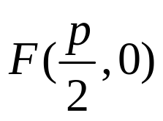
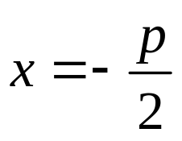
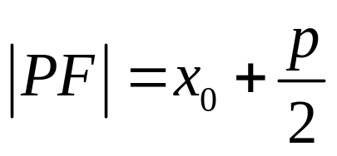


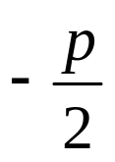




基础知识再现
3.抛物线的几何性质，以
表示抛物线为例，其几何性质如下：
(1)范围：
(2)对称性：
(3)顶点坐标为：
(4)离心率：
(5)焦点坐标： ,准线方程:
关于x轴成轴对称
4.抛物线y²=2px(p＞0)上一点P(x₀,y₀)的焦半径为:

Slide 4


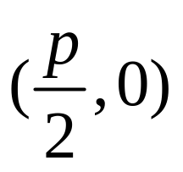
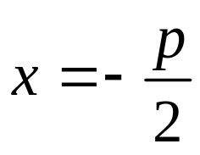
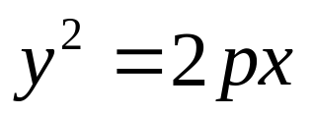



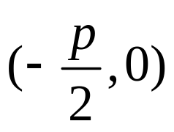
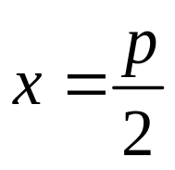
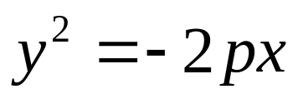
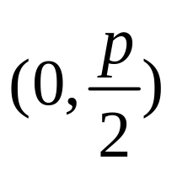
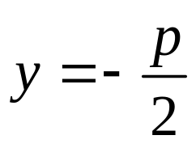
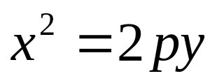

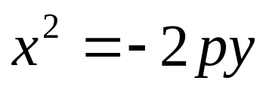
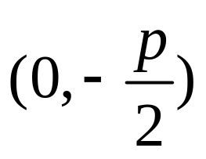
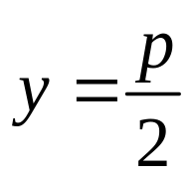
图形
标准方程
焦点坐标
准线方程

Slide 5


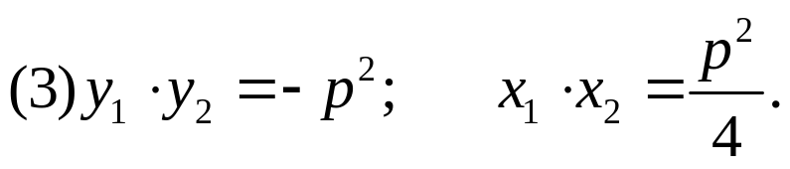


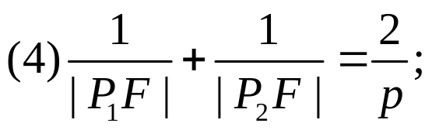
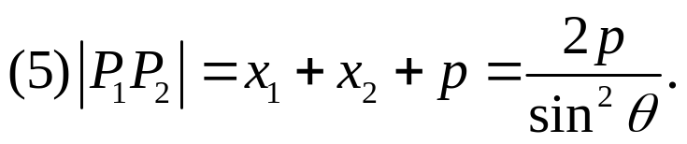

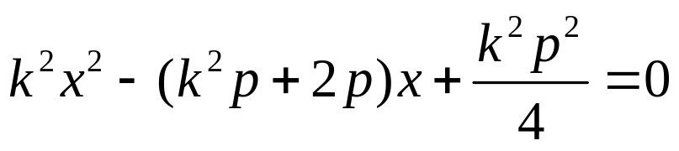

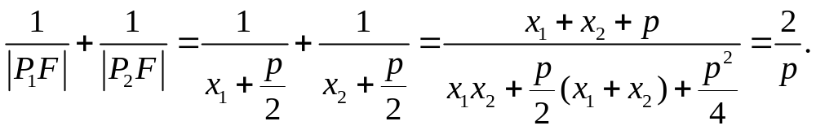
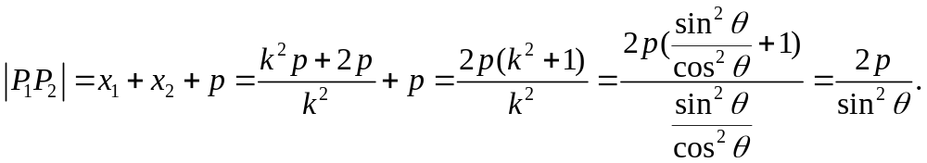
(2) 以P₁P₂为直径的圆和准线相切；
) θ

Slide 6
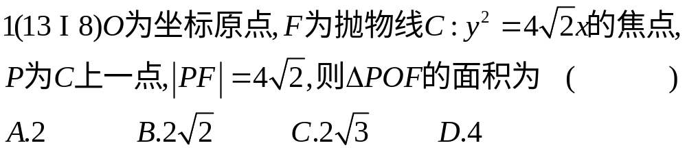

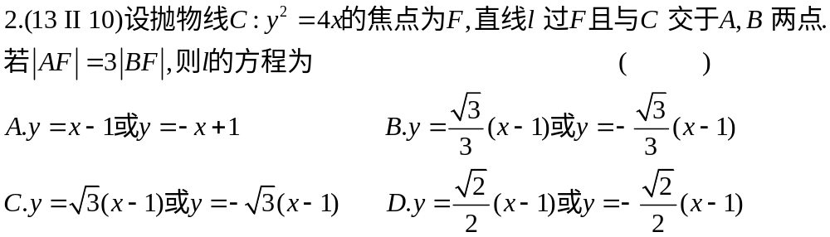
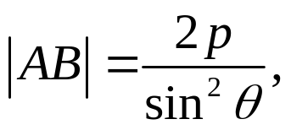
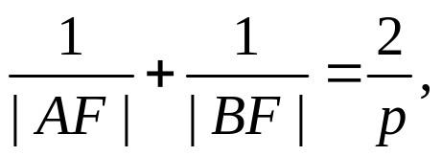

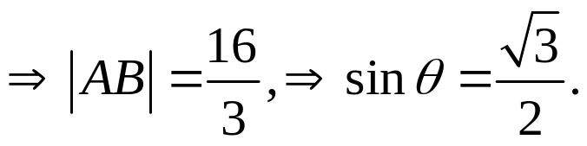
性质巩固

Slide 7


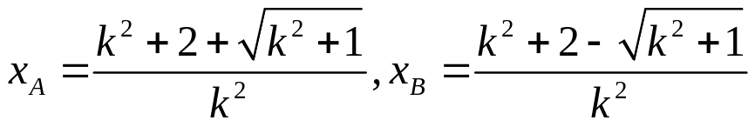
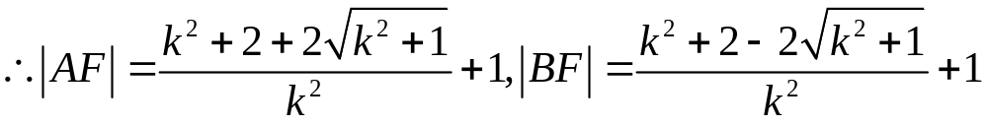
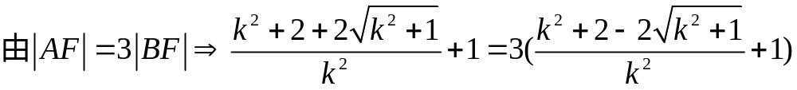

代入抛物线整理可得：
试试几何法

Slide 8
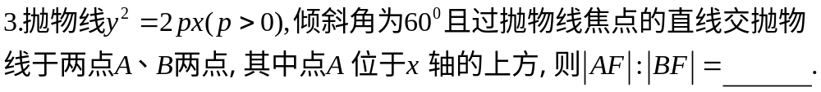

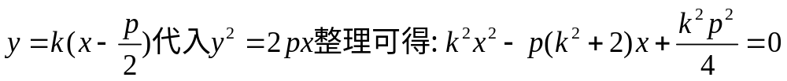
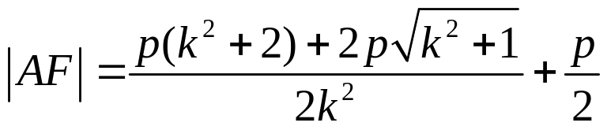
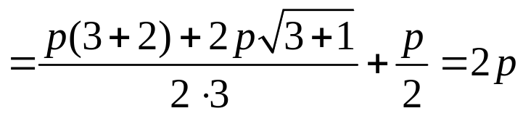
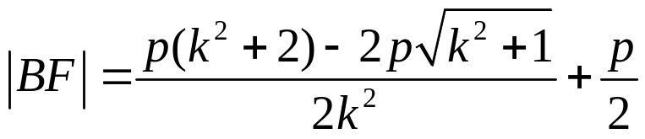
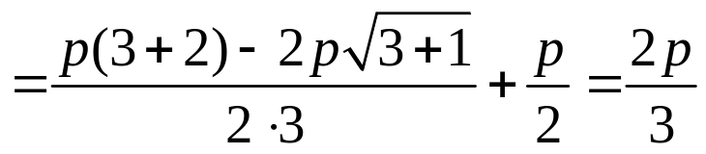
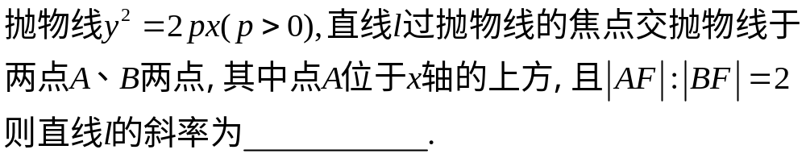
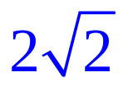
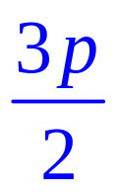
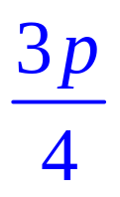

试试几何法
变一变

Slide 9
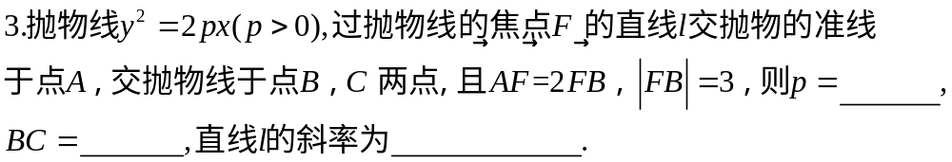

Slide 10
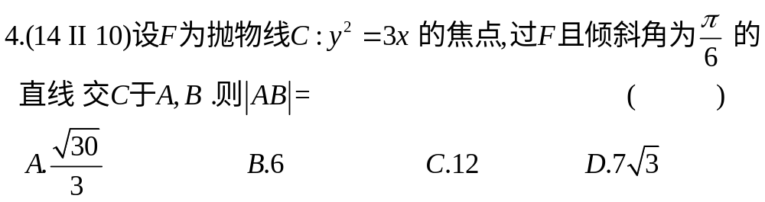
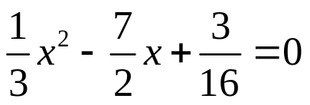
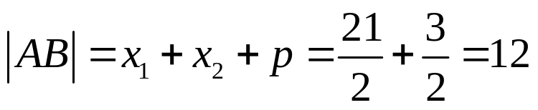
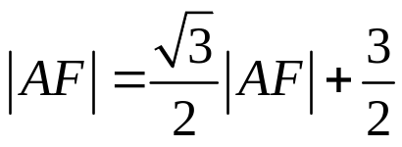
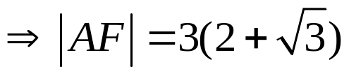
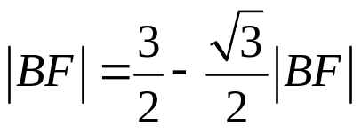
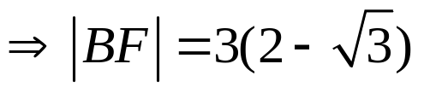
直线代入抛物线整理可得：
请偿试不用写出直线方程用定义结合三角求出.

Slide 11
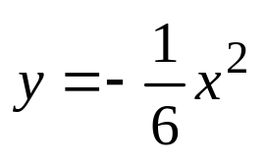
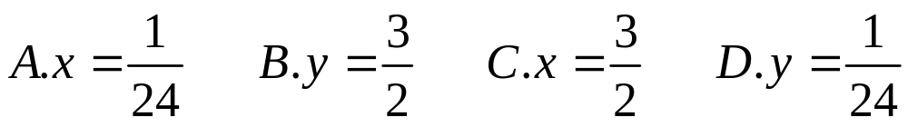



练习巩固
一.选择题
1、抛物线 的准线方程为( )
B
2.以抛物线 的焦半径|PF|为
直径的圆与y轴位置关系为( )
A、相交 B、相离 C、相切 D、不确定
C

Slide 12






二.真空题
1.经过点P(–2，–4)的抛物线的标准方程
是 .

Slide 13





Slide 14








三.解答题
1.已知抛物线C：y²=x和直线
要使C上存在着关于l对称的两点，求实数k的取值范围.
解:设关于l对称的弦为AB，A（x₁,y₁）,
B（x₂,y₂），A，B中点为Ｍ(x₀,y₀)
又ＡＢ⊥l
∵Ｍ点在抛物线内部

Slide 15





Slide 16


Slide 17







3.过抛物线焦点F的直线交抛物线于A,B两点，通过点A和抛物线顶点的直线交抛物线的准线于点D，求证：直线DB平行于抛物线的对称轴.
y
A
O
F
x
D
B

Slide 18

Notes:
作业及练习

Slide 19


Slide 20

Notes:
作业及练习

